Slide 1
Сабактын темасы: Кыргыз тилиндеги фразеологизмдер 11-класс Мугалим:Сатаева Г.А

Slide 2
Саламатсыңарбы, менин сүйүктүү окуучуларым? Амансыздарбы, сабакка күбө болуучу коноктор?

Slide 3
Биздин бүгүнкү өтүлө турган жаңы темабыз: КЫРГЫЗ ТИЛИНДЕГИ ФРАЗЕОЛОГИЗМДЕР.

Slide 4
Сабактын максаттары: - Фразеологизмдер жөнүндө жалпы маалымат алабыз; -Фразеологизмдердин түрлөрү менен таанышышабыз; - Берилген көнүгүүлөр, мисалдар аркылуу фразеологизмдердин маанисин чечмелегенге үйрөнөбүз.

Slide 5
Балдар, биздин кебибиз сүйлөмдөрдөн турат. Сүйлөмдөр сөздөрдөн жана сөз айкаштарынан куралат.

Slide 6
М.: жол, асман, китеп – бул сөздөр затты түшүндүрүп, туюндуруп турат. Ал эми узун жол, көк асман, беш китеп деген сөз айкаштарын алсак, булар заттын сын- сыпатын жана санын билдирет.

Slide 7
Кээде «колу ачык», «коён жүрөк», «кабыргасы кайышуу» деген сыяктуу сөз айкаштары кездешет. Эгерде бул сөз айкаштарды тике маанисинде кабыл алсак, анда сөзүбүз чындыкка жакындабай калат. Анткени, мындай сөз айкашы алгачкы маанилеринен алыстап, ар бири бир нече сөздөрдүн түрмөгүнөн турса да, бир мааниге ширелишип, өзүнчө бир бүтүндүктү түзүп, тилибизде көркөм каражат катары кызмат кылат.

Slide 8
М.: «Кесип алса кан чыкпайт». Мунун туюнтмасы сараң. «Жүнүн жейт» бул фразеологизмдин туюнтмасы көп дегенди түшүндүрөт. «Беш өрдөгүн учуруу» бул фразеологизмдин туюнтмасы калп айтуу деген түшүнүктү берет. Бул сөз айкаштары башка сөздөр менен айкаша бербейт. Тилибиздеги мындай туюнтмалар фразеологизмдер деп аталат.

Slide 9
Балдар, туруктуу сөз айкаштары тил илиминде фразеологизм деп аталат. Фразеологизмдерди окутуп үйрөтүүчү илим фразеология деп аталат. Бул термин гр. phrasis (туюнтма), logos (окуу, илим) деген сөздөрүнөн алынган.

Slide 10
Фразеологизмдердин мүнөздүү белгилери бар. Демек, төрт мүнөздүү белгиси бар экен. Эми ар бирине токтололу
1.Кепте даяр материал катары колдонулушу
3.Маани жактан ширелишип, лексикалык бир бүтүндүккө айланышы
2.Компоненттүүлүгү
4.Образдуулугу

Slide 11
1.Фразеологизмдер кепте даяр материал катары колдонула берет. М: Асандын окууга откөнүн укканда төбөм көккө жетти. Бул сүйлөмдө фразеологизм «төбөм көккө жетти». Демек, бул фразеологизмдин туюнтмасы “кубануу” дегенди билдирет.

Slide 12
2.Фразеологизмдин экинчи мүнөздүү белгиси компоненттүүлүгү. М: Жону жука, бармагын тиштөө, суу жүрөк. Бул фразеологизмдин ар бири эки компоненттен турат. Буларды эки сөздөн турат деп айтуу туура эмес. Анткени, сөздөрдүн ар бири өзүнчө түшүнүккө ээ. Ал эми фразеологизмдер бири- бири менен биригип, бир гана түшүнүктү берет. Ошондуктан эки сөздөн эмес, эки компоненттен турат деп айтабыз. Фразеологизмдер эки, үч, төрт кээде андан да ашык компоненттен турат. М: Беш өрдөгүн учуруу. Бул фразеологизм 3 компоненттен турду. Кой үстүнө торгой жумурткалоо. Өзүңөр көргөндөй, бул фразеологизм 4 компоненттен турду. Демек, фразеологизмдер мына ушундай бир нече компоненттен тура берет экен.

Slide 13
3.Фразеологизмдин үчүнчү мүнөздүү белгиси маани жактан ширелишип, лексикалык бир бүтүндүккө айланышы. Фразеологизмдер өздөрүнүн лексикалык маанисинен толук же жарым жартылай алыстап, фразеологиялык бир мааниге биригет. Биз муну жогорудагы “Беш өрдөгүн учуруу”, “Кой үстүнө торгой жумурткалоо” деген бир нече компоненттен турган фразеологизмдер бир гана туюнтманы берип, 1-калп айтуу, 2- токчулук мезгил деген түшүнүктү берип жатат.

Slide 14
4.Фразеологизмдердин төртүнчү мүнөздүү белгиси, анын образдуулугу. Фразеологизмдер жөнөкөй сөзгө караганда айтылуучу ойду так, элестүү, образдуу туюндурганы менен айырмаланат. М: Мен анын кылыгына капаландым дегендин ордуна, анын кылыгына кабыргам катуу кайышты дейли. Бул сүйлөмдө жөн эле капаландым деп койбостон, кабыргам катуу кайышты деген фразеологизмди колдондук. Демек, фразеологизмдер сүйлөмдө көркөм сөз каражаты катары колдонула берет. Ошону образдуулукка ээ деп айтсак болот. Бул жерде фразеологизм кабыргам катуу кайышты. Дагы бир мисал келтирели: Бүгүн Берметтин кабагына кар жаап калыптыр. Бул сүйлөмдө Бермет капаланып отурат дегендин ордуна фразеологизмди көркөм сөз каражаты катары пайдаланып, «кабагына кар жаап калыптыр» деген сөздү колдондук.

Slide 15
Ошентип, фразеологиянын 4 мүнөздүү белгисинен фразеологизмдин аныктамасын чыгарабыз. Демек, кепте даяр материал катары колдонулуп, компоненттүүлүккө ээ болгон, маани жактан ширелишип, бир бүтүндүккө айланган, образдуулукка ээ болгон туруктуу сөз айкашын фразеологизмдер деп айтабыз.

Slide 16
Кана балдар, эми бир нече фразеологизм сөздөрдүн маанисине токтололу:
Бир ичеги Өзөк жалгоо Көзгө жылуу учуроо Бөйрөктөн шыйрак чыгаруу Жүнүн жейт Төбө чачы тик туруу Көз ачып жумганча | Слабый (немощный) Заморить червячка Казаться знакомым Придумать несусветное Слишком много Удивиться Слишком быстро

Slide 17
Кыргыз тилиндеги кеп куржун.
Дене мүчөгө байланыштуу фразеологизмдер.

Slide 18
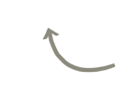
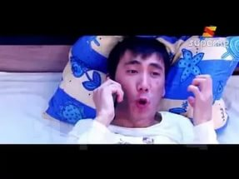
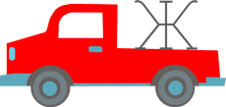
Ээги ээгине тийбөө.
Токтолбой, абдан тез сүйлөө
М: Ал жаңылыктарды ээги ээгине тийбей сүйлөп жатты.

Slide 19
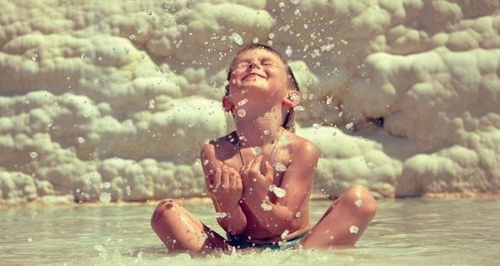
Эт жүрөгү эзилүү.
Абдан жакшы көрүү
М: Мен кызымды көргөндө эт жүрөгүм эзилип турат.

Slide 20
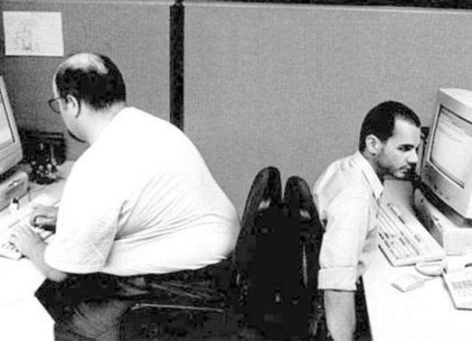
Эт бетинен кетүү.
Бир нерсеге өтө берилүү
М: Ал жумушу дегенде эт бетинен кетет.

Slide 21
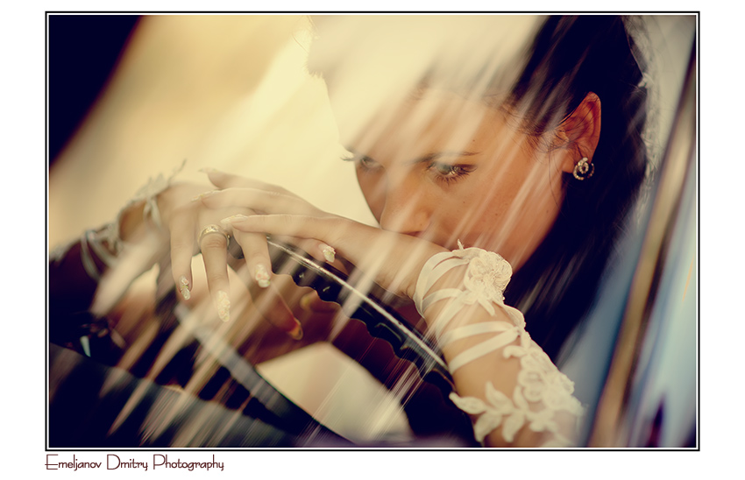
Эрдин кесе тиштөө
Өкүнүү
М:Каныбек болсо эрдин кесе тиштеп,ооз ачкан жок.

Slide 22
Чекеге чертип туруп.
Тандап, эң мыктысын ылгоо.
М:-Сен чекесине чертип туруп,кыздардын эң мыктысын тандап алам дечү элең, ошенттиңби?

Slide 23
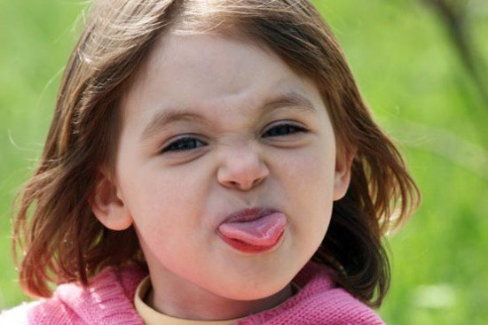
Такылдап,бат-бат,так сүйлөгөн адам. М:Уулунун тили буудай кууруп,сайрап турган кези.
Тили буудай кууруу.

Slide 24
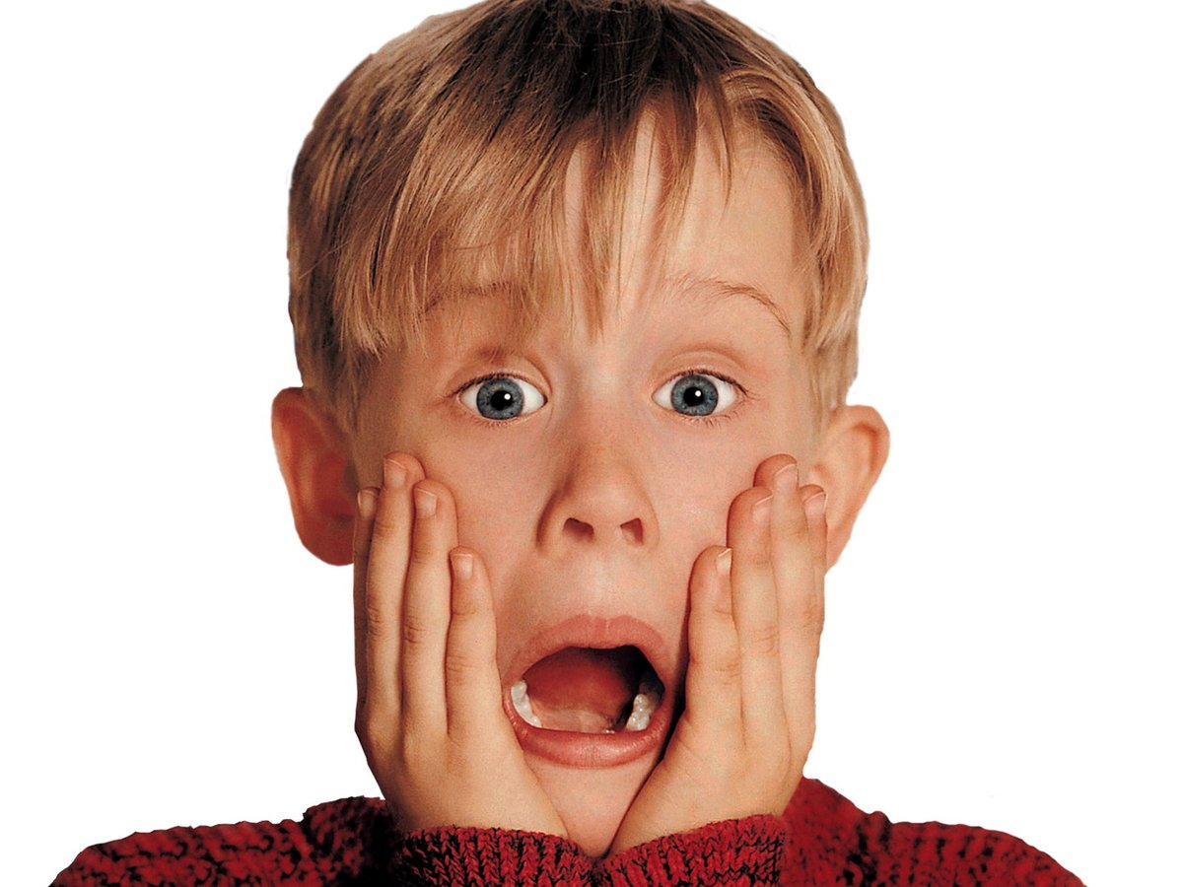
Төбө чачы тик туруу.
Адамдын абдан эси чыгып,үрөйү учуп,коркуп турган учур.
М:Анархандын төбө чачы тик туруп,бүткөн бою дүркүрөй баштады.

Slide 25
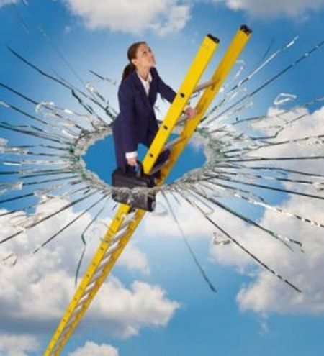
Өз киндигин өзү кесүү.
Башкалардан жардам албай,колдоо көрбөй,ар кандай ишти өз күчү менен бүтүргөн киши.
М:Турмуш муну эркелеткен жок,кыйналып жүрүп үй курду, өз киндигин өзү кести.

Slide 26
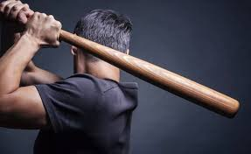
Таш боор.
Бирөөгө кайрымдуулук кылбаган,ырайымы жок,күйүмсүз адам.
М: «Качанкыга чейин ушинтип таш боор болосуң,балам? Балдарыңдын убалы кимге?»деп чыркырады энеси.

Slide 27
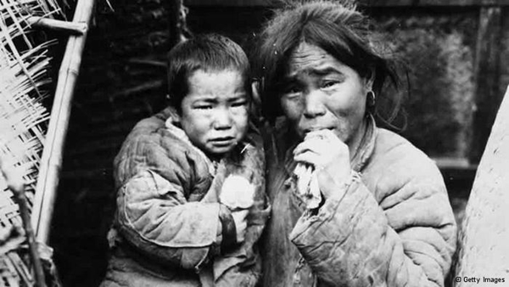
Тишинин кирин соруу.
Көпкө чейин наар албай,кезерип ачка жүргөн адам.
М:Ал жай бою баш көтөргөн жок,кечке тишинин кирин соруп,кыштын суугуна тоңуп жүрдү.

Slide 28
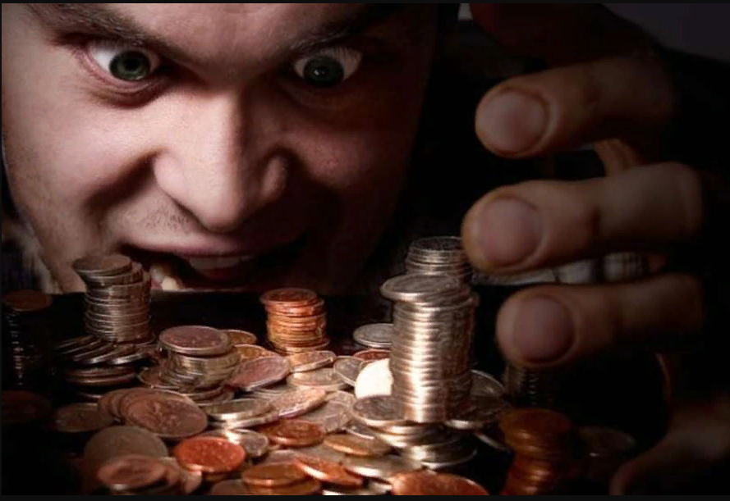
Кесип алса кан чыкпаган.
Зыкым,өтө сараң,колунан эч нерсе чыкпаган адам.
М:Ал бир өрөөндөн чыккан бай адам аталганы менен,андан этинен кесип алсаң кан чыкпайт.

Slide 29
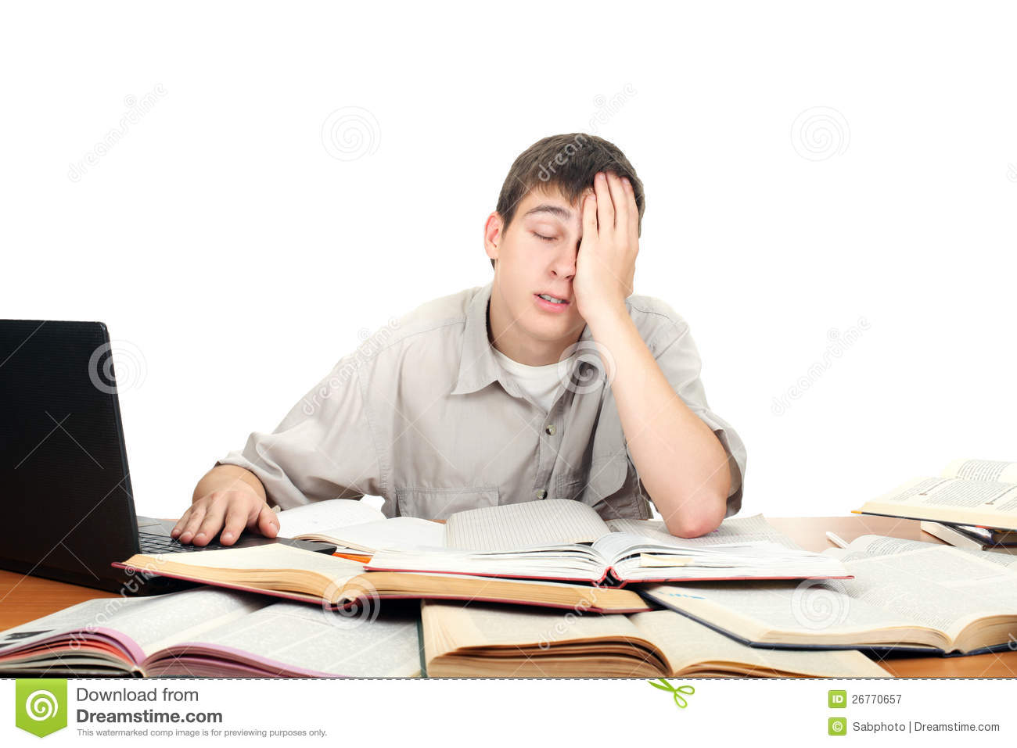
Кирпиктен тартса жыгылчудай
Абдан чарчоо,алы күчү кеткен алсыз адам.
М:Эртеден кечке жаны тынбаган байкуш кыз кирпигинен тартса жыгылчудай болуп,теңселип турду.

Slide 30
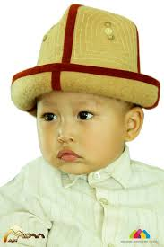
Бешиктен бели чыга элек.
Али жаш,чоңоюп,жетиле элек.
М:Мен эми бешиктен бели чыга элек бала эмесмин,мага ишенип койгула.

Slide 31
Балдар,кыргыз тилинин ушунчалык бай экенин жогоруда айтып өттүк.Азыр биз силер менен адамдын көзүнө байланышкан кээ бир фразеологизм сөздөр менен таанышабыз.

Slide 32
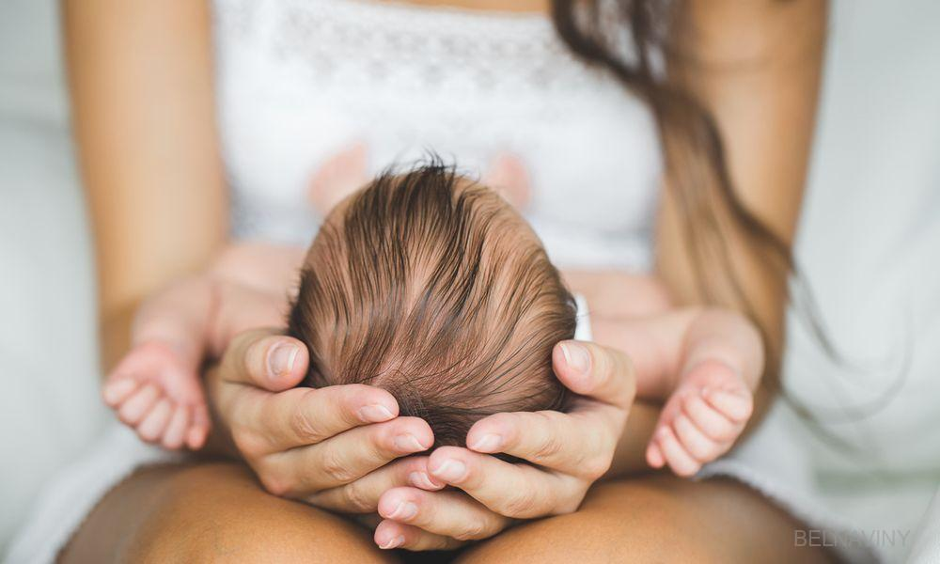
Көз жарды.
Төрөдү,балалуу болду.
М:Жеңем бүгүн көз жарып,элдин баарына сүйүнчүлөдүм.

Slide 33
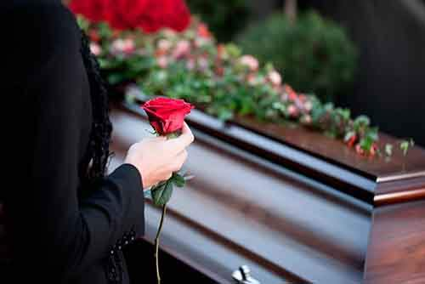
Көзү өттү.
Адам каза болгондо,бул дүйнө менен кош айтышканда колдонулат.
М:Биздин кошунанын кечээ көзү өтүп кетти.

Slide 34
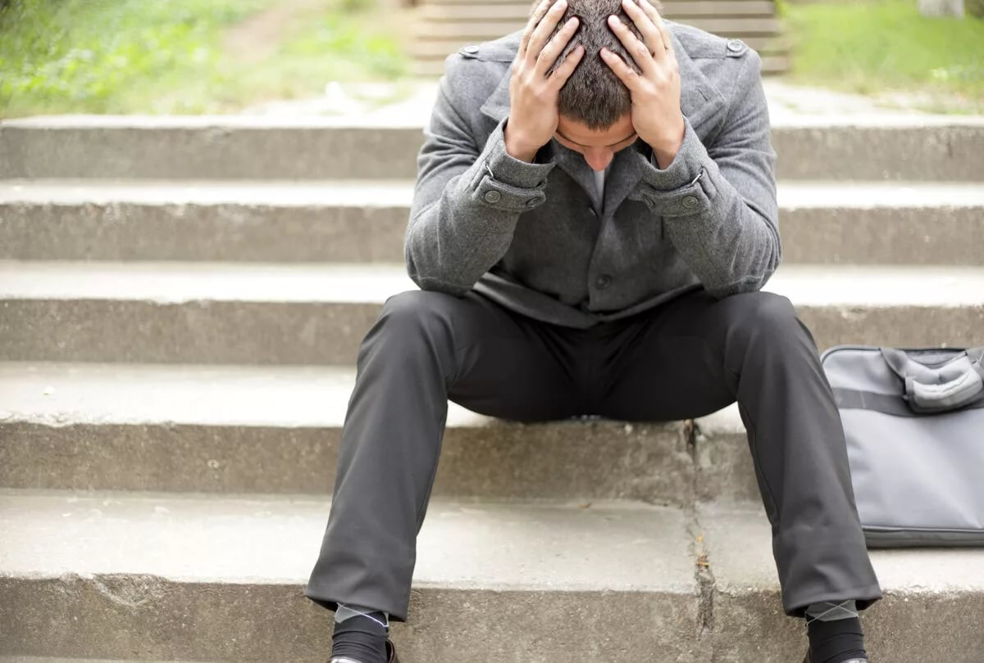
Жаны көзүнө көрүнүү.
Бир жери катуу ооруп,чыдай албай алдастоо.
М:Эки ай мурун ооруп,жаным көзүмө көрүнүп катуу кыйналдым.

Slide 35
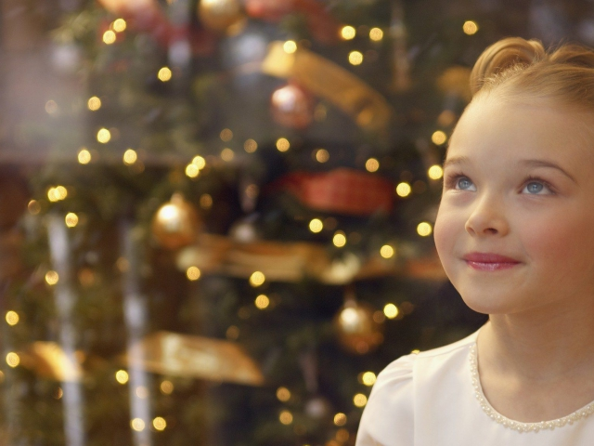
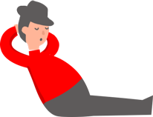
Эки көзү төрт.
Бир нерсени аябай, чыдамсыздык менен күтүү.
М:Элиме ылдам жетсем дегенде эки көзү төрт.

Slide 36
Көз артуу
Бир нерсеге абдан кызыгуу,суктануу,бирөөнүн бир нерсесин менчиктеп алгысы келген адам.
М:Ансыз деле кытайлар биздин жерге көз артып жүрөт.

Slide 37
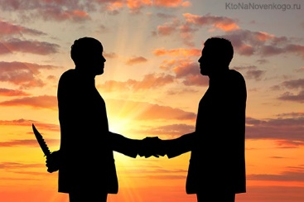
Көзүнө чөп салуу.
Астыртан ,билдирбей,тымызын бузуктук кылуу.
М:Сени досум экен деп жүрсөм,акырын көзүмө чөп салып жүрүптүрсүң да ээ?

Slide 38
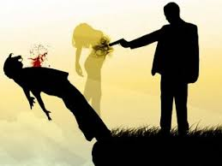
Көзүн тазалоо.
Жок кылуу,өлтүрүү.
М:Зуннахундар Каныбектин көзүн тазалоого аракет жасашты.

Slide 39
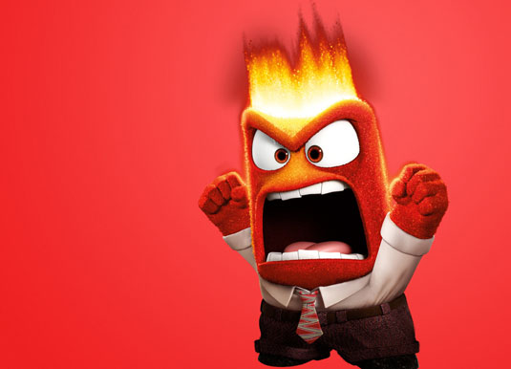
Көзү чанагынан чыгуу.
Катуу корккондо,таң калганда же ачуусу келгенде көзү чоң ачылып,бакырая түшүү.
М:Хандын көзүнөн чанагы чыгып,кабагы карыш түйүлдү.

Slide 40
Мына,балдар,көрдүңөрбү,биз бүгүн силер менен адамдын денесине жана көзүнө байланышкан айрым гана фразеологизм сөздөр менен тааныштык.Силер да ата-энеңер,чоң ата,чоң энеңер менен отуруп,турмушта кеңири колдонулган фразеологизм сөздөрдү таап көргүлө.

Slide 41
Балдар,кыргыз тили көрөңгөлүү, бай, улуу тил экендигине күбө болдуңар. Ушундай образдуу, ийкемдүү сөз берметтерибизди атадан балага, муундан муунга өткөрүп, сактап, учугун жоготпой улап келген кыргыз эли. Андыктан улуу тилибизди аздектеп, барктап алуу келечек муундарга жеткирүү – ар бирибиздин, келечек ээлери болгон силердин атуулдук милдетиңер

Slide 42
Көңүл бурганыңыздарга
чоң рахмат!

